Slide 1



데이터베이스 설계 취업 컨설팅 프로그램 - 8조
송미희, 신진수, 양세현, 최성원 | 8조-급조 | 2019.05
Notes:
데이터 베이스 설계
취업 컨설팅 프로그램 중간 발표를 맡은 8조의 신진수입니다.

Slide 2
CONTENTS
1
설계 배경
1-1 취업난
1-2 취업정보
2
설계 목표
2-1 요구사항
2-2 고려사항
3
설계 내용
3-1 ER 다이어그램, ER스키마
3-2 인터페이스 설계
4
추진 계획
4-1 추진계획
Notes:
영상은 다음과 같은 순서대로 진행됩니다
이 중, 설계 배경과 설계 목표는 이미 발표한 내용이므로 간략하게만 설명하고
설계 내용을 중점적으로 설명할 예정입니다.

Slide 3
설계 배경
Chapter 1
취업 컨설팅 프로그램
Notes:
먼저 설계 배경입니다.

Slide 4
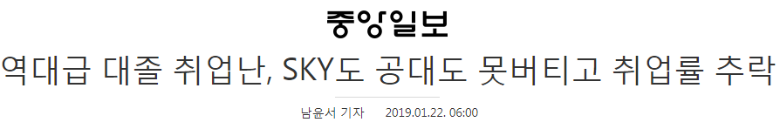
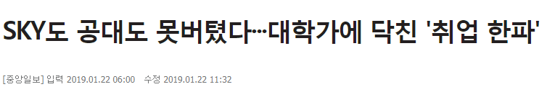
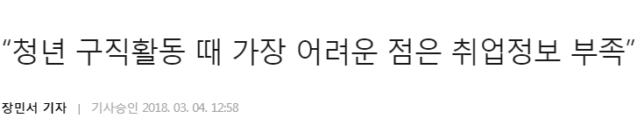
설계 배경
1
취업난
사회적인 큰 문제이자. 우리가 피부로 직접적으로 느낄 수 있는 문제
취업정보
부족한 정보로 인한 막연함, 불안감.
이를 해결 할 수 있는 객관적 데이터 요구
4
Notes:
취업정보를 찾을 때 객관적인 데이터가 필요하다고 생각했고, 이를 해결할 수 있는 프로그램으로 설계 방향을 잡았습니다.

Slide 5
설계 목표
Chapter 2
취업 컨설팅 프로그램
Notes:
설계 목표입니다.

Slide 6
설계 목표
2
요구사항
지원자, 합격자의 스펙 데이터를 토대로
1) 지원자가 지원 해 볼 만한 기업을 추천하거나
2) 지원자가 목표로 하는 기업에 대해 취업 보완점 제시.
×
=
추천 기업
+
보완점
취업자 데이터
합격자 데이터
고려사항
스펙에 가중치를 두어 정확한 결과 산출
사용자가 편리하게 사용할 수 있는 UI, 정확한 정보를 위한 데이터 무결성.
C++언어 기반의 MFC 라이브러리와 TIBERO DBMS사용 구현.
6
Notes:
추천 기업과 취업 보완점을 제시하는 프로그램을 요구사항으로 정했습니다.
또한, 스펙에 대한 가중치, 편리한 UI, 데이터 무결성등을 고려사항으로 잡았습니다.

Slide 7
설계 내용
Chapter 3
취업 컨설팅 프로그램
Notes:
그렇다면, 이런 설계 배경과 목표를 바탕으로
실제 어떻게 설계하였는지 그 내용에 대해 설명 드리겠습니다.

Slide 8
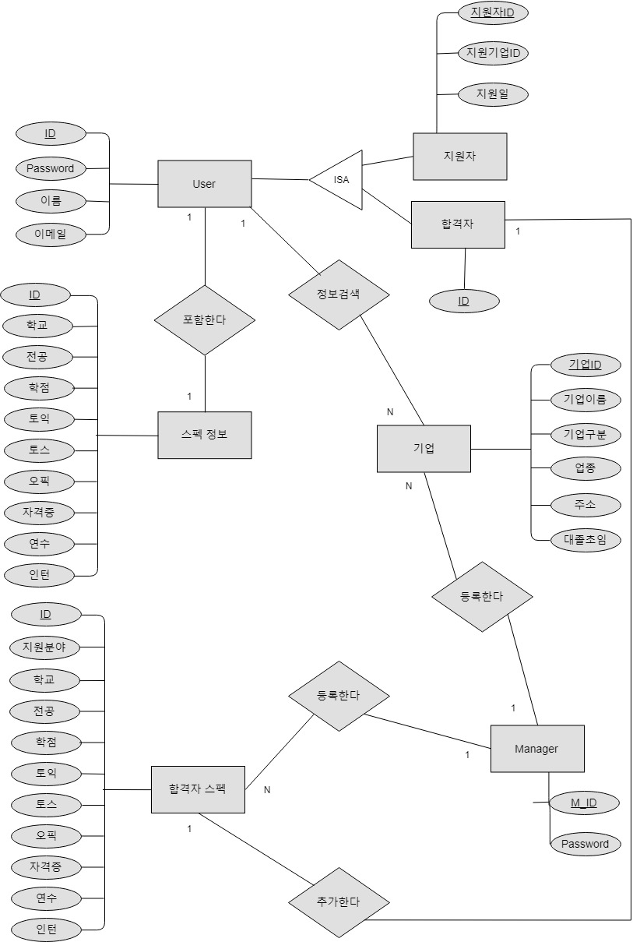
ER 다이어그램
3-1
개괄
1
사용자
프로그램을 사용하는 사용자의 정보가 담겨있다.
2
지원자,
합격자
사용자 하위 범주인
지원자와 합격자의 정보
3
스펙 정보
사용자에 포함되는
스펙정보가 담겨있다.
4
합격자
스펙
합격 성공한 스펙정보
사례가 담겨있다.
5
기업
기업의 정보가
담겨있다.
6
관리자
프로그램을 유지,보수하는
관리자의 정보.
8
Notes:
먼저 ER 다이어그램입니다. 저희는 그림과 같이 ER다이어그램을 설계 하였습니다.
크게 6가지 부분, 사용자 지원자-합격자 스펙정보 합격자스펙 기업 관리자 순으로 나누어서 설명 드리겠습니다.

Slide 9
ER 다이어그램
3-1
사용자
ID
1
지원자
ISA
Password
1
1
합격자
사용자
1
이름
1
정보검색
N
기업
이메일
포함한다
1
스펙정보
속성
관계
사용자는 ID,Password,이름,이메일의 속성을 가진다.
ID는 사용자 식별을 위해 유일해야 한다.
Password는 사용자 인증을 위해 존재하며 문자열로 취급된다.
이름과 이메일은 가입을 위해 필요한 정보이다.
사용자에대해 지원자와 합격자는 ISA관계로 하위범주다.
사용자는 기업에 대해 정보를 검색할 수 있다.
사용자는 스펙정보를 포함한다.
9
Notes:
먼저 사용자입니다. 사용자 테이블에는 로그인과 관련된 어트리뷰트가 포함되어있습니다.
또한 지원자,합격자 테이블을 하위범주로 가지고있고
기업에 대한 정보를 검색할 수 있습니다.
또한, 사용자는 스펙정보를 포함하고있습니다.

Slide 10
ER 다이어그램
3-1
지원자
지원자ID
지원기업ID
지원자
1
1
사용자
ISA
지원일
속성
관계
지원자는 지원자ID,지원기업ID,지원일의 속성을 가진다.
지원자ID 는 지원자 식별을 위해 유일해야 한다.
지원기업ID는 지원자가 지원한 기업이 무엇인지 식별을 위해 필요하다.
지원일은 지원자식별을 위해 필요한 정보이다.
지원자는 사용자와 ISA관계로 하위범주다.
10
Notes:
사용자의 하위 범주인 지원자는
지원자 ID 지원기업ID 지원일의 어트리뷰트를 가지고 있습니다.

Slide 11
ER 다이어그램
3-1
합격자
ID
합격자
1?
추가한다
1?
합격자
스펙
ISA
사용자
속성
관계
합격자는 ID 속성만을 가지며 이는 식별을 위해 필요하다.
합격자는 합격자스펙에 추가된다.
합격자는 사용자와 ISA관계로 하위범주다.
11
Notes:
마찬가지로 사용자의 하위 범주인 합격자는
ID 어트리뷰트만을 가지고 있습니다.
또한, 합격자는 합격자 스펙에 추가될 수 있습니다.

Slide 12
ER 다이어그램
3-1
스펙정보
ID
스펙정보
1
포함한다
1
사용자
학교
속성
전공
스펙정보는 ID,학교,전공,학점,토익,토스,오픽,자격증,연수,인턴의 속성을 가진다.
ID는 스펙정보 식별을 위해 유일해야 한다.
ID를 제외한 속성들(학교,전공,학점,토익,토스,오픽,자격증,연수,인턴)은 추천기업 계산을 위해 사용된다.
학점
토익
토스
관계
오픽
스펙정보는 사용자에 포함된다.
자격증
연수
1 내용 제목
인턴
12
Notes:
다음은 스펙 정보입니다.
스펙정보는 사용자에 포함되어있으며
스펙정보에서 ID를 제외한 어트리뷰트들은 모두 추천 기업 계산을 위해 사용됩니다.

Slide 13
ER 다이어그램
3-1
합격자스펙
ID
합격자스펙
N
등록한다
1
관리자
학교
1
추가한다
1
합격자
전공
학점
속성
토익
합격자스펙은 ID,학교,전공,학점,토익,토스,오픽,자격증,연수,인턴의 스펙정보와 같은 속성 뿐만 아니라 지원분야을 가진다.
ID는 스펙정보 식별을 위해 유일해야 한다.
ID를 제외한 속성들(학교,전공,학점,토익,토스,오픽,자격증,연수,인턴,지원분야)은 추천기업 계산을 위해 사용된다.
토스
오픽
자격증
관계
연수
합격자스펙은 합격자에 추가된다.
합격자스펙은 관리자가 등록한다.
1 내용 제목
인턴
지원분야
13
Notes:
합격자 스펙은 스펙 정보와 같은 어트리뷰트 뿐만 아니라 지원분야라는 어트리뷰트를 가지고 있습니다.
역시 모두 추천기업을 계산하는데 이용 됩니다. 관리자에 의해 합격자 스펙이 등록되고,
합격자는 합격제 스펙에 추가됩니다.

Slide 14
ER 다이어그램
3-1
기업
기업ID
기업이름
정보검색
1
사용자
기업구분
N
기업
업종
N
주소
등록한다
1
관리자
대졸초임
속성
관계
기업은 기업ID,기업이름,기업구분,업종,주소,대졸초임의 속성을 가진다.
기업ID는 기업 식별을 위해 유일해야 한다.
ID를 제외한 속성들(기업이름,기업구분,업종,주소,대졸초임)은 추천기업 계산을 위해 사용된다.
기업은 사용자가 정보검색한다.
기업은 관리자가 등록한다.
14
Notes:
기업 테이블에서 ID를 제외한 어트리뷰트들이 추천기업 계산을 위해 사용됩니다.
사용자는 기업에 대한 정보를 검색 할 수 있으며
관리자는 기업에 대한 정보를 등록 할 수 있습니다.

Slide 15
ER 다이어그램
3-1
관리자
M_ID
관리자
1
등록한다
1
기업
1
Password
등록한다
N
합격자
스펙
속성
관계
사용자는 M_ID,Password의 속성을 가진다.
ID는 관리자 식별을 위해 유일해야 한다.
Password는 관리자 인증을 위해 존재하며 문자열로 취급된다.
관리자는 기업과 합격자스펙을 등록한다.
15
Notes:
관리자는 기업에대한 정보를 등록하거나
합격자 스펙 정보를 등록할 수 있습니다.

Slide 16
ER 스키마
3-2
account_id VARCHAR(64) NOT NULL,
university VARCHAR(64) NOT NULL,
major VARCHAR(64) NOT NULL,
gpa FLOAT NOT NULL,
toeic INT,
opic INT,
toeic_speaking INT,
cert_count INT NOT NULL,
lang_study INT NOT NULL,
intern INT NOT NULL,
PRIMARY KEY (account_id),
FOREIGN KEY (account_id) REFERENCES
account(account_id) ON DELETE CASCADE
spec_no INT NOT NULL AUTO_INCREMENT,
company_id INT NOT NULL,
company_job VARCHAR(32) NOT NULL,
university VARCHAR(64) NOT NULL,
major VARCHAR(64) NOT NULL,
gpa FLOAT NOT NULL,
toeic INT,
opic INT,
toeic_speaking INT,
cert_count INT NOT NULL,
lang_study INT NOT NULL,
intern INT NOT NULL,
PRIMARY KEY (spec_no),
FOREIGN KEY (company_id) REFERENCES
company(company_id) ON DELETE CASCADE
account_id
VARCHAR(64) NOT NULL
account_pw VARCHAR(64)
NOT NULL
account_name
VARCHAR(32) NOT NULL
email
VARCHAR(64) NOT NULL
PRIMARYKEY (account_id),
UNIQUE (email)
manager_id
VARCHAR(64) NOT NULL
manager_pw
VARCHAR(64) NOT NULL
PRIMARYKEY(manager_id)
스펙정보
(spec)
합격자스펙
(pass_spec)
사용자
(account)
관리자
(manager)
company_id INT NOT NULL
company_name VARCHAR(32) NOT NULL
category VARCHAR(32) NOT NULL,
field varchar(32) NOT NULL
adress varchar(32) NOT NULL
starting_salary int NOT NULL
PRIMARYKEY(company_id)
account_id VARCHAR(64) NOT NULL,
company_id INT NOT NULL,
apply_date DATE NOT NULL,
PRIMARY KEY (account_id, company_id),
FOREIGN KEY (account_id) REFERENCES
account(account_id) ON DELETE CASCADE,
FOREIGN KEY (company_id) REFERENCES
company(company_id) ON DELETE CASCADE
ID int unique
PRIMARYKEY(ID)
기업
(company)
지원자
(apply_list)
합격자
(pass_list)
16
Notes:
다음은 ER 스키마 입니다.
각 테이블, 스펙정보, 합격자 스펙, 사용자, 관리자, 기업, 지원자, 합격자 등
이 요구하는 어트리뷰트에 맞추어 설계하였습니다.

Slide 17
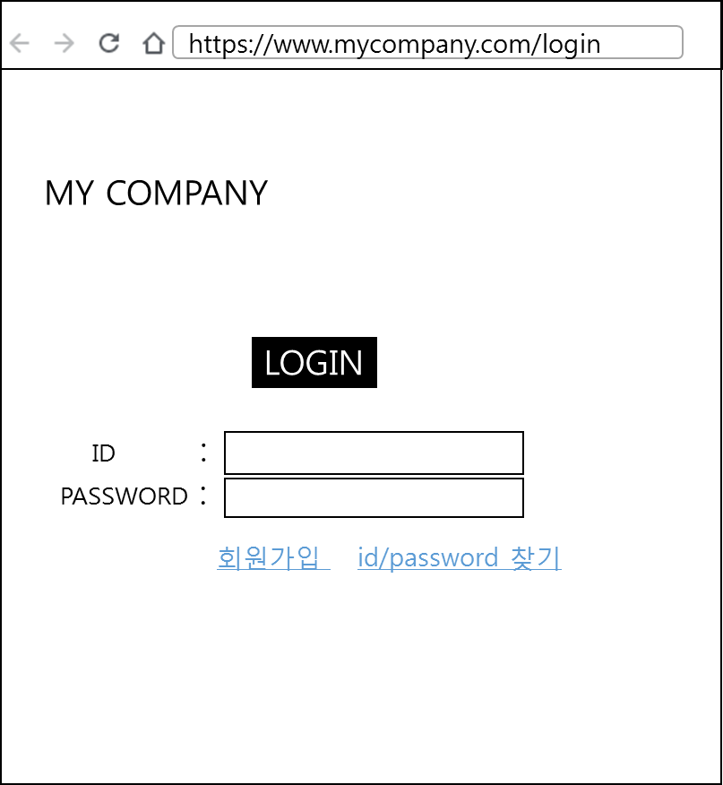
유저 인터페이스
3-3
로그인 기능
사용자는 ID와 PW을 입력하여 로그인 하여 기능들을 사용할 수 있다.
회원가입 기능
사용자는 등록되어 있지 않다면 회원가입을 통해 계정을 만들 수 있다.
ID/PASSWORD 찾기
사용자는 등록이 되어 있으나 계정의 정보를 기억해내지 못한다면 ID/PASSWORD 찾기를 통해 계정 정보를 알아 낼 수 있다.
17
Notes:
다음은 프로그램 UI를 어떻게 설계했는지에 대해 설명하겠습니다.
처음 프로그램을 실행하게 되면 다음과 같은 창과 맞닥뜨리게 됩니다.
이때 사용자는 ID와 PASSWORD를 입력하여 로그인하거나,
회원가입,
ID/PASSWORD 찾기를 할 수 있습니다.

Slide 18
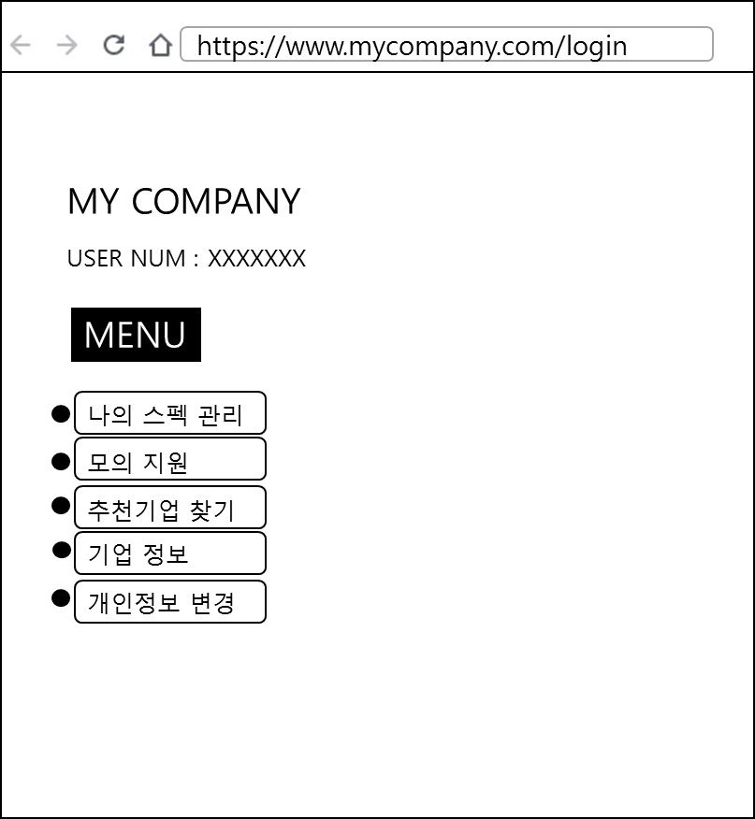
유저 인터페이스
3-3
나의 스펙 관리
사용자는 나의 스펙 관리 메뉴를 통해 스펙 정보를 수정,추가할 수 있다.
모의 지원
사용자는 등록 되어있는 기업에 모의 지원하여 모의 지원한 다른 사용자들과 스펙을 비교해 볼 수 있다.
추천기업 찾기
사용자는 입력한 스펙정보를 토대로 추천기업 기능을 이용 할 수 있다.
기업 정보
사용자는 등록되어 있는 기업의 정보들을 열람할 수 있다.
개인정보 변경
사용자는 계정의 정보를 수정 할 수 있다.
18
Notes:
로그인 하면 다음과 같이 사용자가 이용 가능한 메뉴가 출력됩니다.
나의 스펙 관리,
모의지원,
추천기업,
기업정보,
개인정보 변경
메뉴가 있습니다.
순차적으로 설명드리겠습니다.

Slide 19
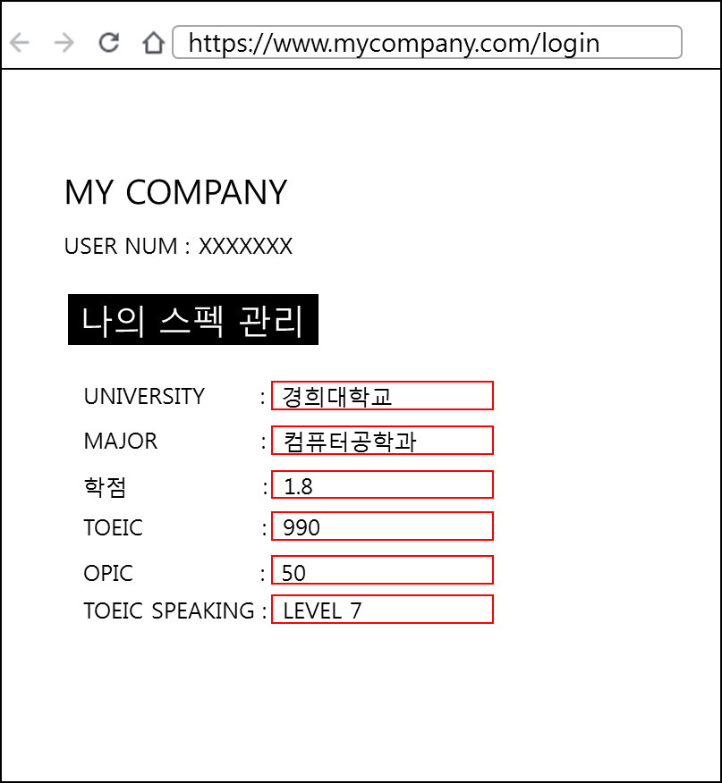
유저 인터페이스
3-3
나의 스펙 관리
사용자는 나의 스펙 관리 메뉴를 통해 스펙 정보를 수정,추가할 수 있다.
스펙 정보는 대학교이름, 전공, 학점, 토익점수, 오픽점수, 토스점수이다.
19
Notes:
사용자는 나의 스펙 관리 메뉴를 통해 자신의 스펙정보를 입력하거나, 수정할 수 있습니다.
이 정보는 다양한 기능에 이용됩니다.

Slide 20
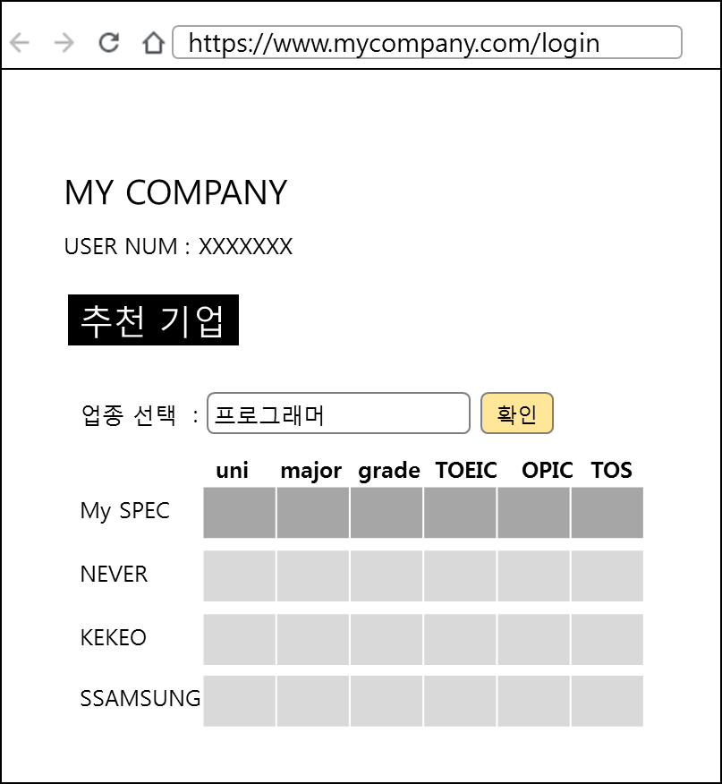
유저 인터페이스
3-3
추천기업 찾기
사용자는 입력한 스펙정보를 토대로 추천기업 기능을 이용 할 수 있다.
자신의 스펙과 유사한 순서대로 기업들에서의 합격자 평균 스펙을 출력해준다.
20
Notes:
추천 기업 메뉴는 사용자가 입력한 스펙에 기반하여 가장 비슷한 평균 합격자 스펙을 가진 기업을 출력하여
나에게 알맞은 기업을 추정할 수 있게 합니다.

Slide 21
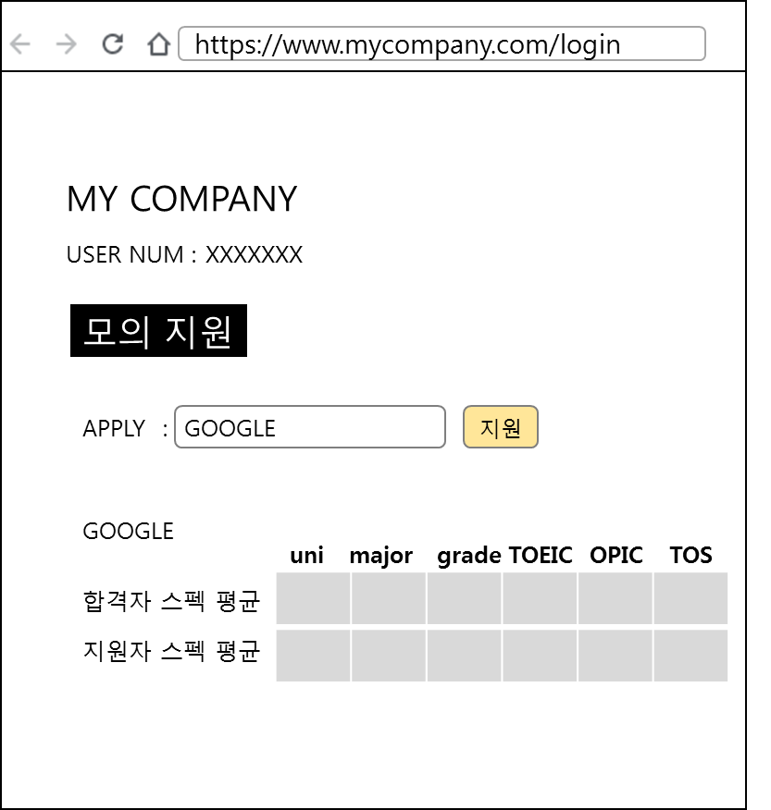
유저 인터페이스
3-3
모의 지원
사용자는 등록 되어있는 기업에 모의 지원하여 모의 지원한 다른 사용자들과 스펙을 비교해 볼 수 있다.
이전 합격자의 스펙 평균도 물론 제시해준다.
21
Notes:
모의 지원은 사용자가 입력한 스펙을 토대로
원하는 기업에 모의 지원을 하는 기능입니다.
입력한 기업에 대해 합격자 스펙 평균과 지원자 스펙 평균을 출력하여,
얼마나 적합하고, 어떤 스펙에 대해 추가적인 노력이 필요한지 확인 할 수 있는 기능입니다.

Slide 22
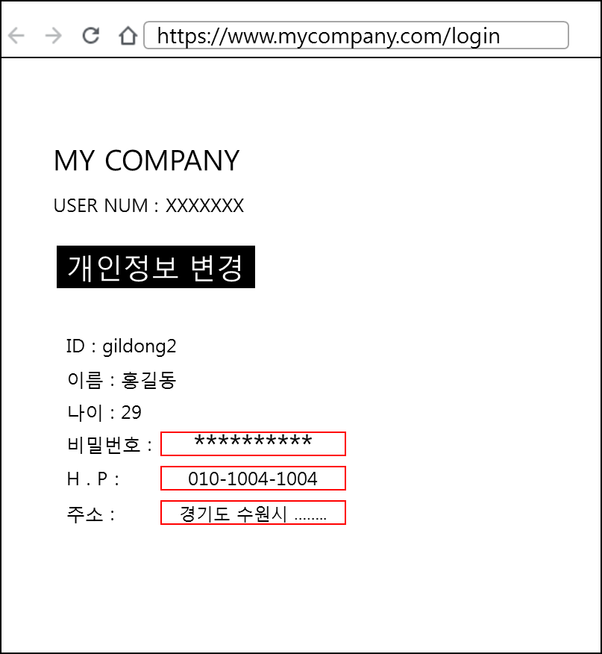
유저 인터페이스
3-3
개인정보 변경
사용자는 계정의 정보를 수정 할 수 있다.
22
Notes:
사용자는 개인정보 변경 메뉴를 통해 잘못된 인적 사항에 대해 수정 할 수 있습니다.

Slide 23
추진 일정
Chapter 4
취업 컨설팅 프로그램

Slide 24
추진 일정
3
일정
데이터 처리 정확성을 고려하며 다음과 같이 진행 예정
Project Description |  | Period | Start Date | End Date
계획 및 분석 | 설계 계획서 작성 | 3 | 2019.4.30 | 2019.5.3
 | 설계 계획 발표 | 0 | 2019.5.07 | 2019.5.07
설계 | 시스템 구조 설계 | 4 | 2019.5.09 | 2019.5.12
 | DB 설계 | 4 | 2019.5.13 | 2019.5.17
 | UI 설계 | 4 | 2019.5.18 | 2019.5.22
개발 및 보완 | 코딩 및 단위테스트 실시 | 7 | 2019.5.23 | 2019.5.30
 | 통합 테스트 및 보완 | 4 | 2019.5.31 | 2019.6.03
최종 보고서 작성 및 발표 |  | 7 | 2019.6.04 | 2019.6.11
24
Notes:
저희는 앞서 보여드린대로 설계 과정을 끝맞췄으며,
이 설계를 토대로 프로그램을 실제로 개발할 예정입니다.

Slide 25
감사합니다.

